Slide 1

ELECTIVO, 4° MEDIO
CIENCIAS
DE LA SALUD
Notes:
Presenta la asignatura como una oportunidad para comprender la salud desde la ciencia y conectar lo aprendido con decisiones cotidianas. Pregunta qué temas de salud les gustaría investigar durante el año.

Slide 2

PRÓPOSITOS DEL AÑO
Estilos de vida y bienestar
Comprender cómo los estilos de vida afectan el bienestar y la salud.
Salud pública y entorno
Abordar la salud pública de forma sistémica, a escala local
y global.
Ciencia y calidad de vida
Valorar la ciencia y la tecnología como motores de la calidad de vida.
Notes:
Conecta los tres propósitos: las decisiones personales ocurren dentro de un entorno social y ambiental. La salud pública permite mirar ese sistema, y la ciencia y la tecnología aportan herramientas para comprenderlo y actuar.

Slide 3




¿Que vas a desarrollar,
en la asignatura?
Habilidades científicas
Analizar, investigar, experimentar y comunicar para responder preguntas sobre la salud.
Argumentar con evidencia, no con opiniones
Revisar datos y fuentes para fundamentar tus
conclusiones.
Una mirada integrada
Desarrollar actitudes para abordar problemas contingentes de forma integrada, con colaboración y responsabilidad.
Notes:
Destaca que investigar también implica reconocer límites, revisar explicaciones y escuchar argumentos. Pide un ejemplo de una afirmación sobre salud que necesitaría evidencia antes de aceptarla.

Slide 4


UNIDADES DE LA ASIGNATURA
UNIDAD 1: SALUD, SOCIEDAD Y ESTILOS DE VIDA
Conocer como los estilos de vida afectan el bienestar y la salud. Revisando conceptos como: el sueño, el estrés, el consumo de drogas, el metabolismo y la energía celular, y los contaminantes del aire, el agua y el suelo.
UNIDAD 2: PROBLEMAS EN SALUD PÚBLICA
Se profundiza el concepto de salud desde una mirada sistémica, a escala local y global. Se analizan indicadores de salud, factores protectores y de riesgo, y la promoción de la salud.
Notes:
Recorre las unidades 1 y 2: estilos de vida y entorno, y luego salud pública. Pregunta cuál de estos temas despierta más curiosidad y por qué.

Slide 5

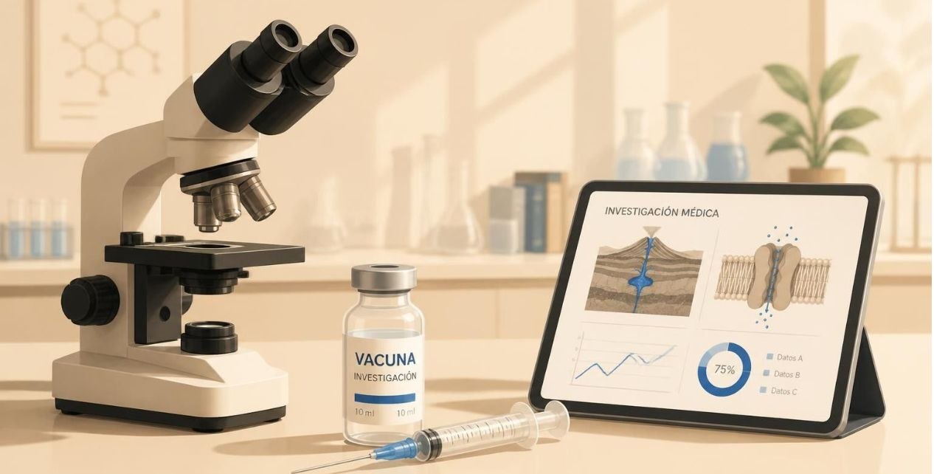
UNIDAD 3: GENÉTICA Y SALUD
Cómo se relacionan los genes y el ambiente con las enfermedades, el rol del ambiente en las patologías
UNIDAD 4: CIENCIA Y TECNOLOGÍA AL SERVICIO
DE LA SALUD
El aporte de la innovación a la calidad de vida. Desarrollo de nuevas vacunas, como la tecnología se aplica en diversas áreas de la medicina
Notes:
Continúa con las unidades 3 y 4: genética y salud, y ciencia y tecnología al servicio de la salud. Pregunta qué tecnología les parece más prometedora y por qué.

Slide 6
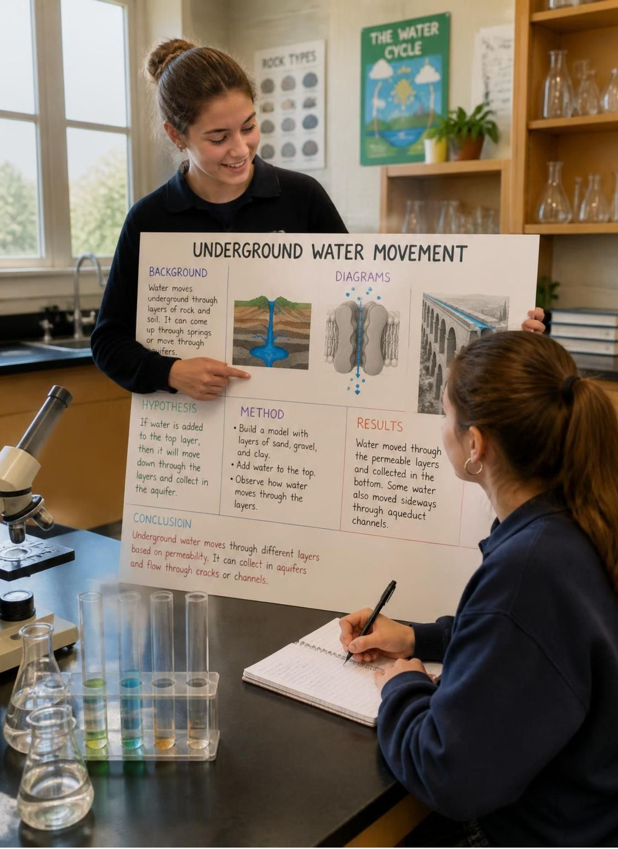



TIPOS DE EVALUACIONES
Evaluaciones sumativas
Evaluaciones formativas
POR EJEMPLO:
Proyectos y exposiciones
Investigación individual y grupal
Análisis de papers científicos
Notes:
Explica la diferencia entre recibir retroalimentación para avanzar y demostrar aprendizajes al cierre de una unidad. Presenta los proyectos, las exposiciones, la investigación y el análisis de papers como formas de hacer visible el trabajo científico. No se establecen aquí ponderaciones ni fechas.

